Slide 1
§ 14. Христианизация белорусских земель

Slide 2
Проверка д/з

Slide 3
План урока
Причины принятия христианства
Первые христиане
Язычество и христианство
Религиозно-просветительская деятельность
Значение христианства в жизни белорусских земель

Slide 4
1. Причины принятия христианства

Slide 5
Язычество в жизни славян
Язычество давало ответы на вопросы, волновавшие людей
Каждое племя обладало своими богами и идолами
Языческие мифы объясняли происхождение человека, природу, погоду и т.д.

Slide 6
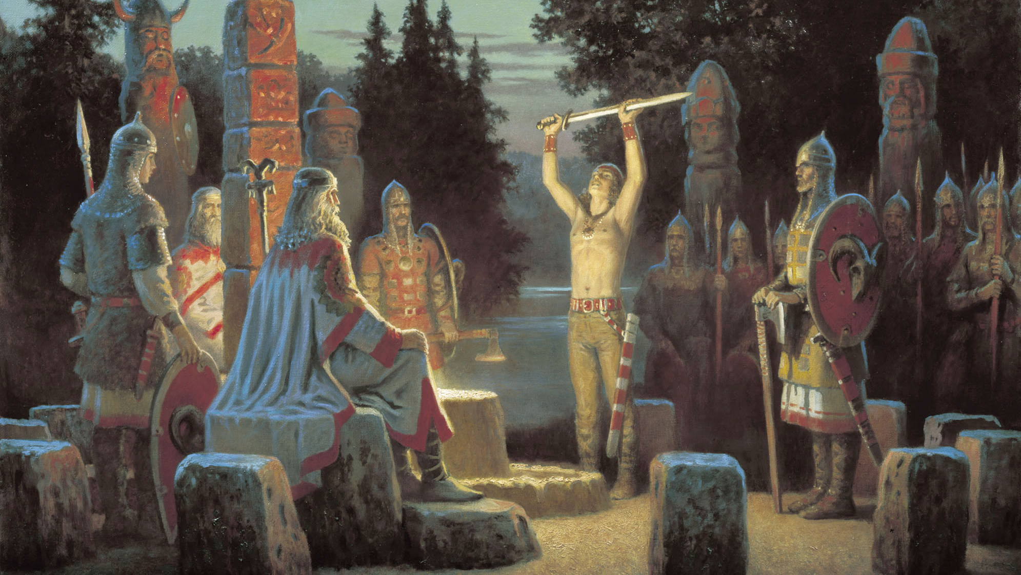

Slide 7
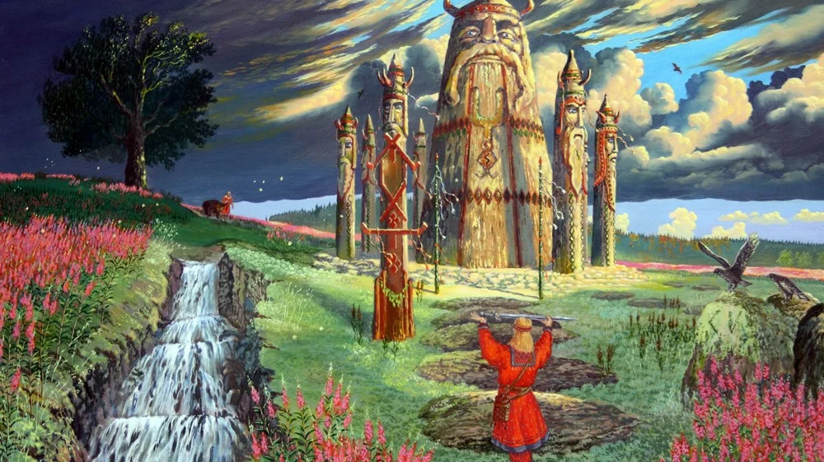

Slide 8
Причины принятия христианства
Христианство - основная религия основных торговых и политических партнеров
Христианская вера укрепляла авторитет царской власти и способствовало объединению племен
Отказ от старых обычаев и переход к более прогрессивным традициям и правилам
Укрепление авторитета Руси в глазах других государств, расширение торговых контактов

Slide 9
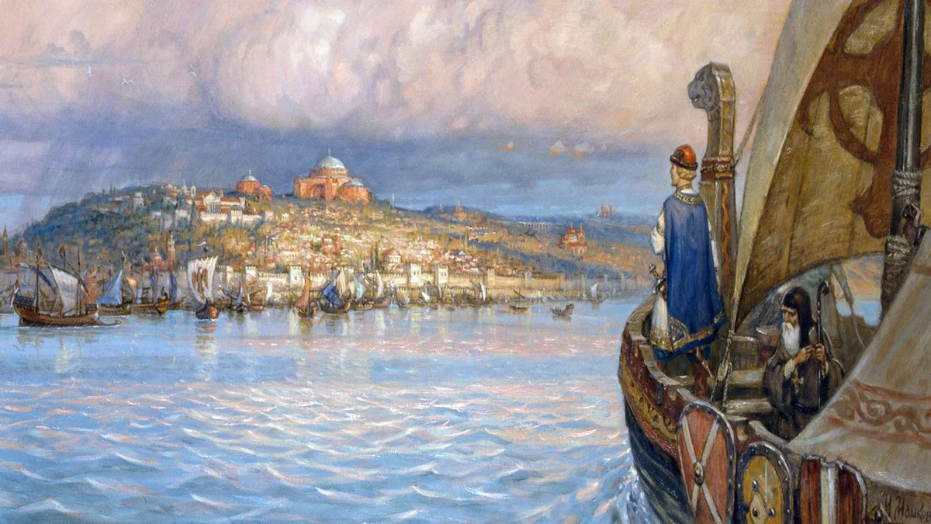
Царьград - столица Византийской империи

Slide 10
2. Первые христиане

Slide 11
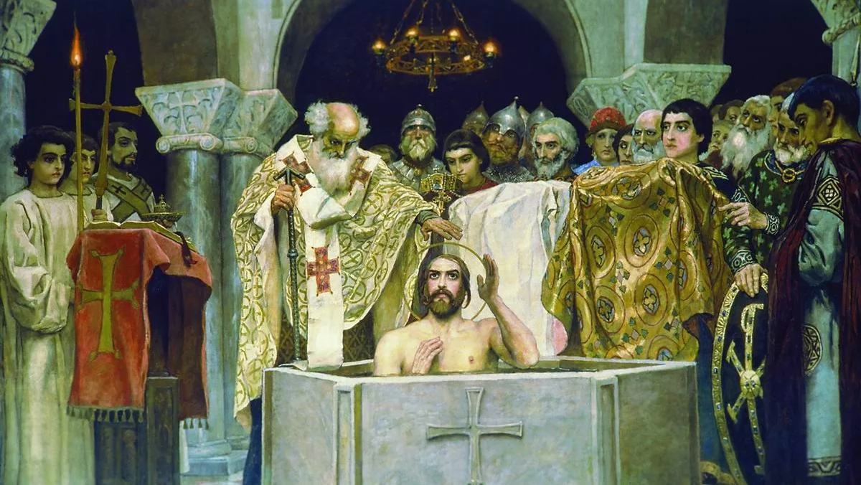
988 г. - крещение Владимира

Slide 12
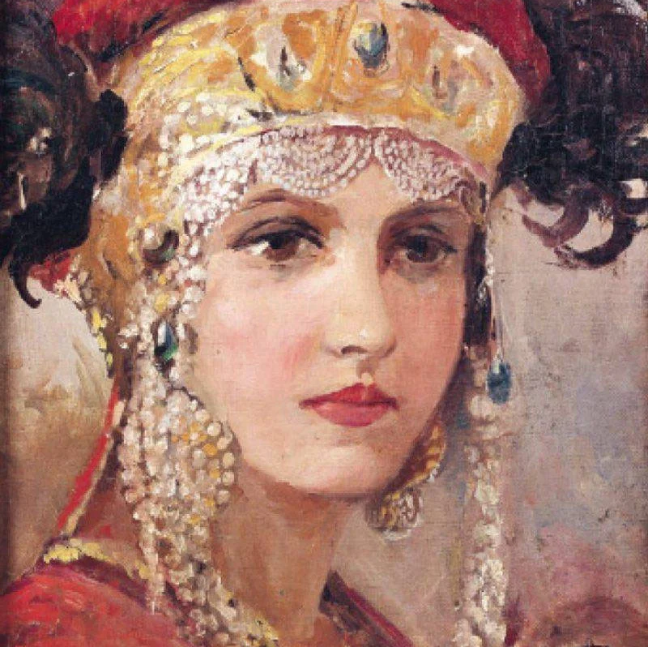
Рогнеда
первая из представителей княжеской династии на тер. Беларуси, принявшая христианство

Slide 13
Структура христианской церкви
Константинопольский патриархат
Митрополит Киевский и всея Руси
16 епархий

Slide 14
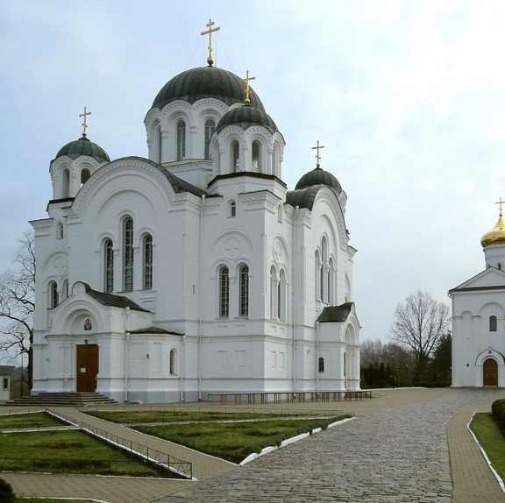
992 г. - создание Полоцкой епархии

Slide 15
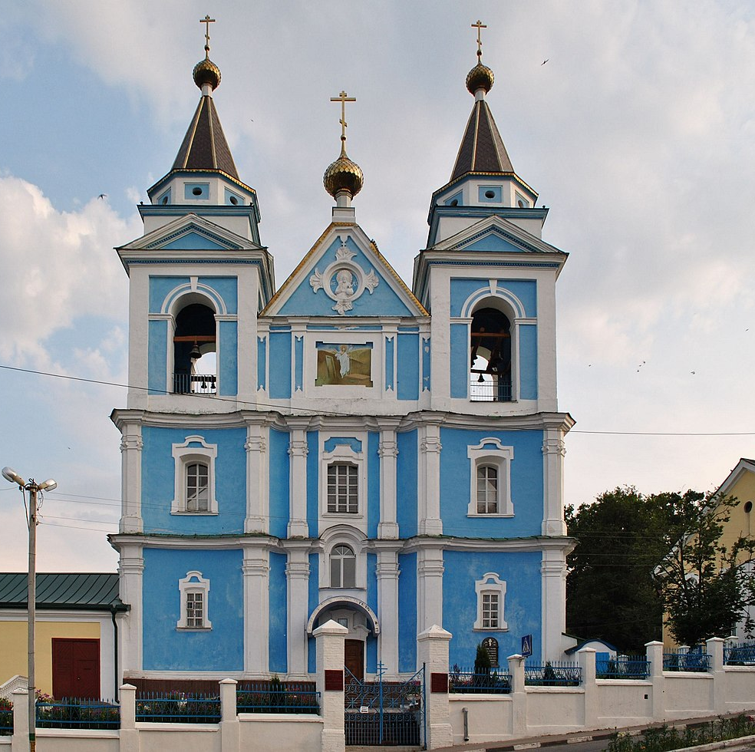
1005 г. - создание Туровской епархии

Slide 16
3. Язычество и христианство

Slide 17
Особенности
Массовое строительство христианских церквей и широкая миссионерская деятельность
Многие язычники не отказались от старых верований и сохранили приверженность язычеству
Существование двоеверия
Местное население по-прежнему отмечало языческие праздники

Slide 18
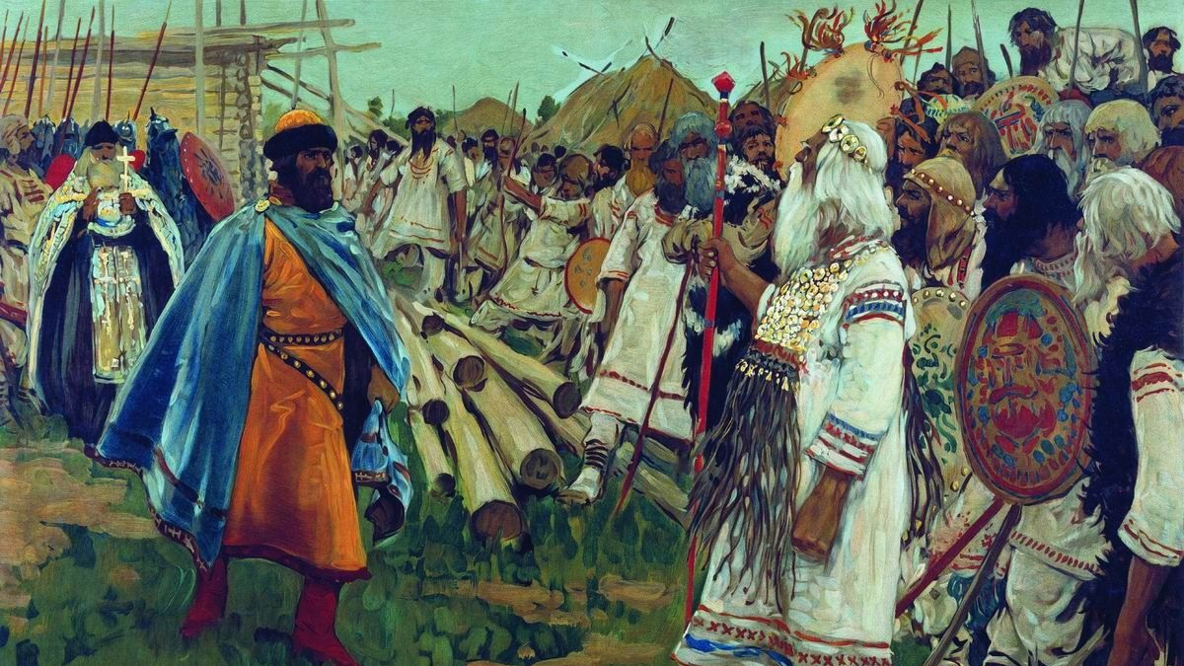

Slide 19
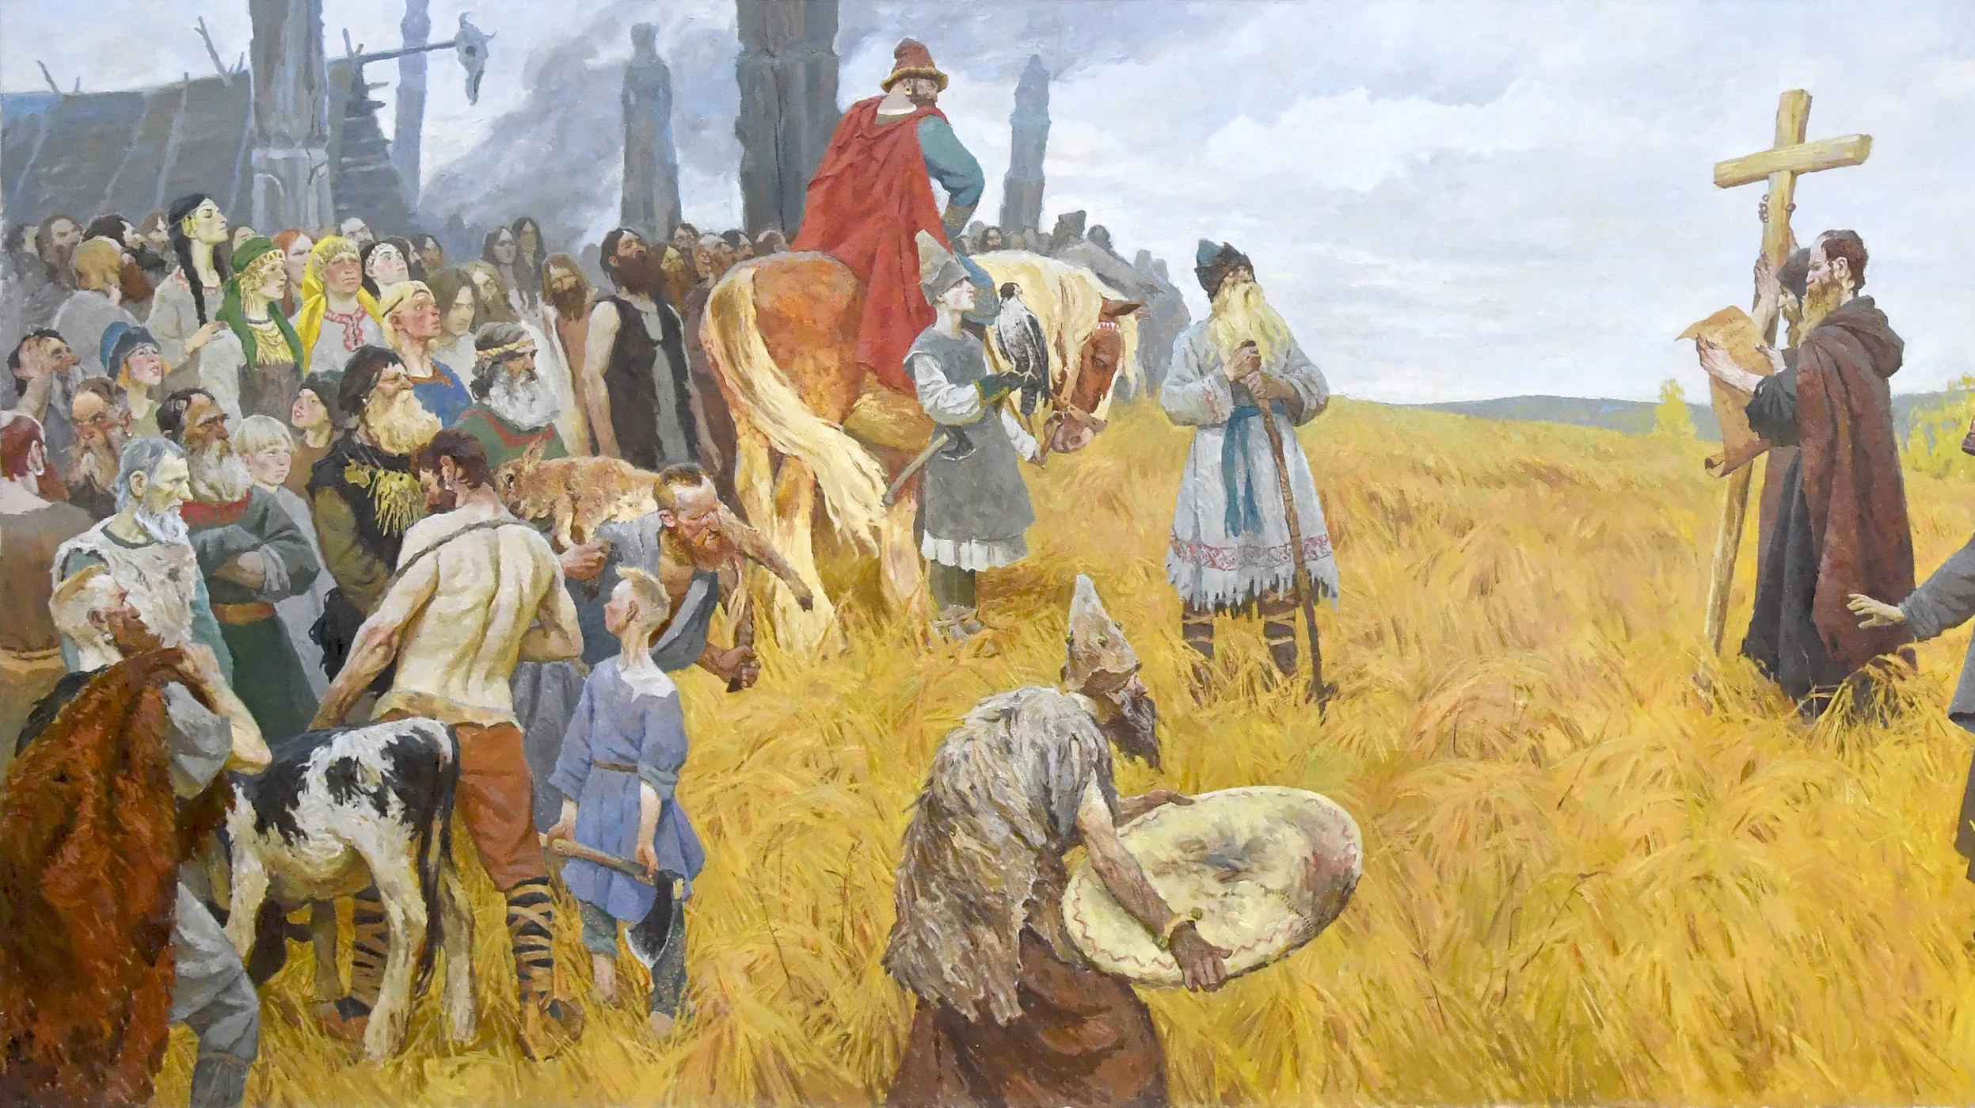

Slide 20
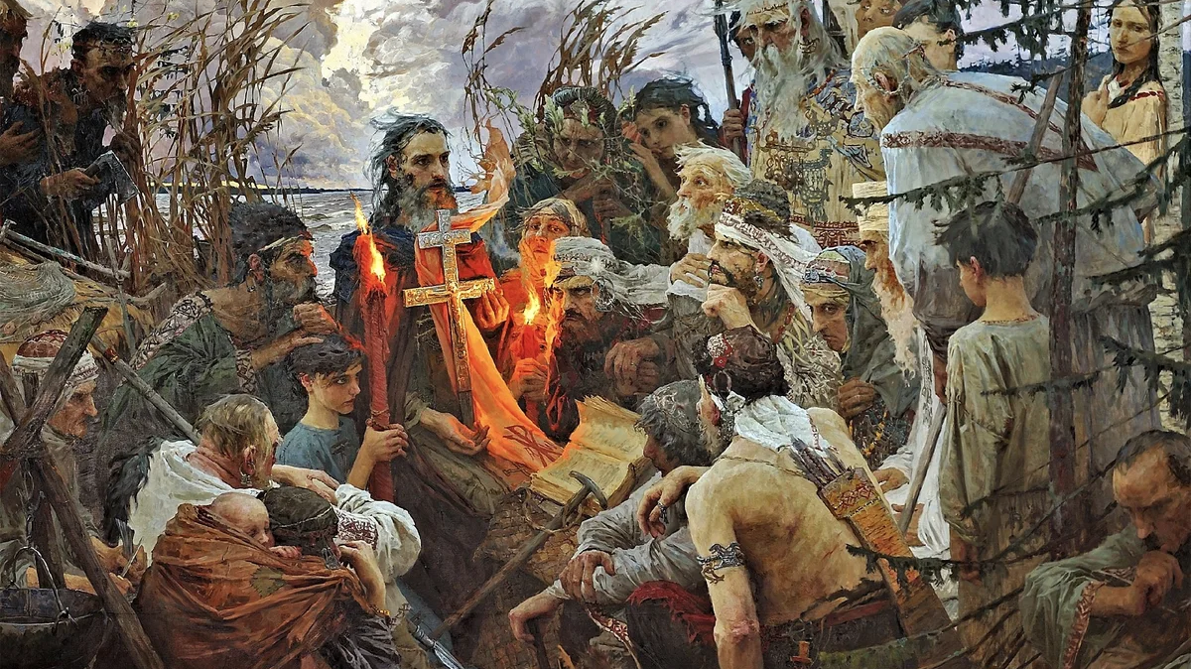

Slide 21
4. Религиозно-просветительская деятельность

Slide 22
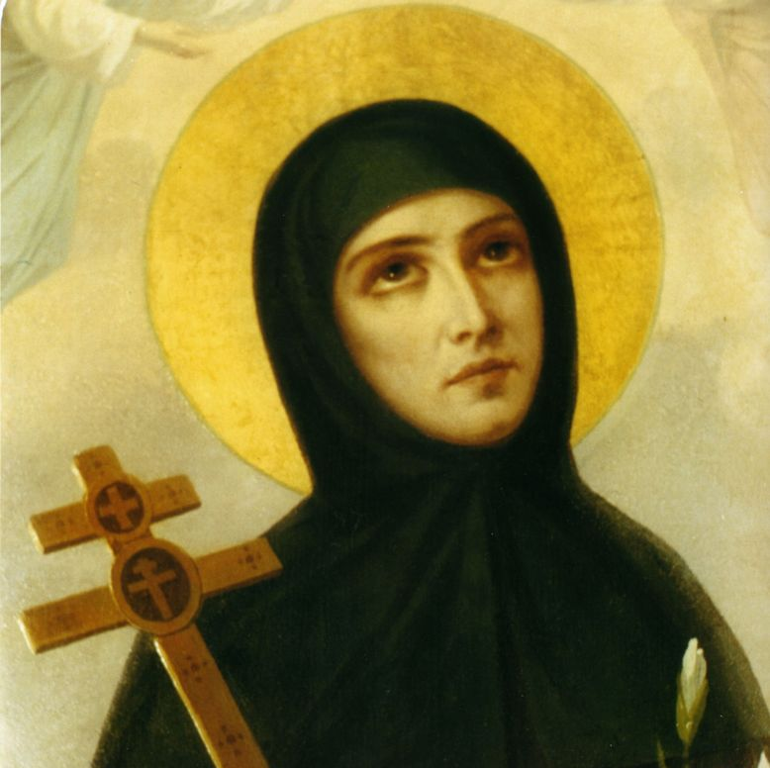
Ефросинья Полоцкая
дочь витебского князя Святослава Всеславича, внучка Всеслава Брячиславича, инокиня и просветительница периода Полоцкого княжества. Построила на свои средства две церкви в Полоцке, основала под Полоцком женский и мужской монастыри, ставшие центром просвещения в Полоцком княжестве

Slide 23
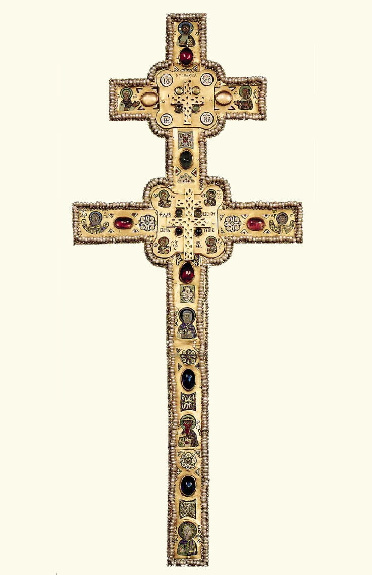
Крест Ефросинии Полоцкой

Slide 24
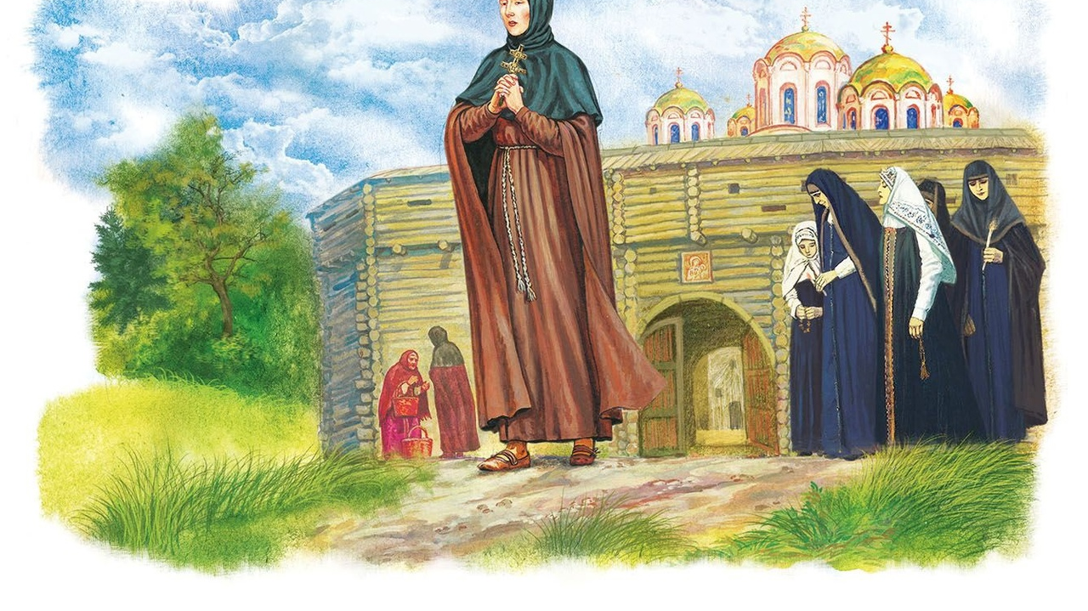

Slide 25
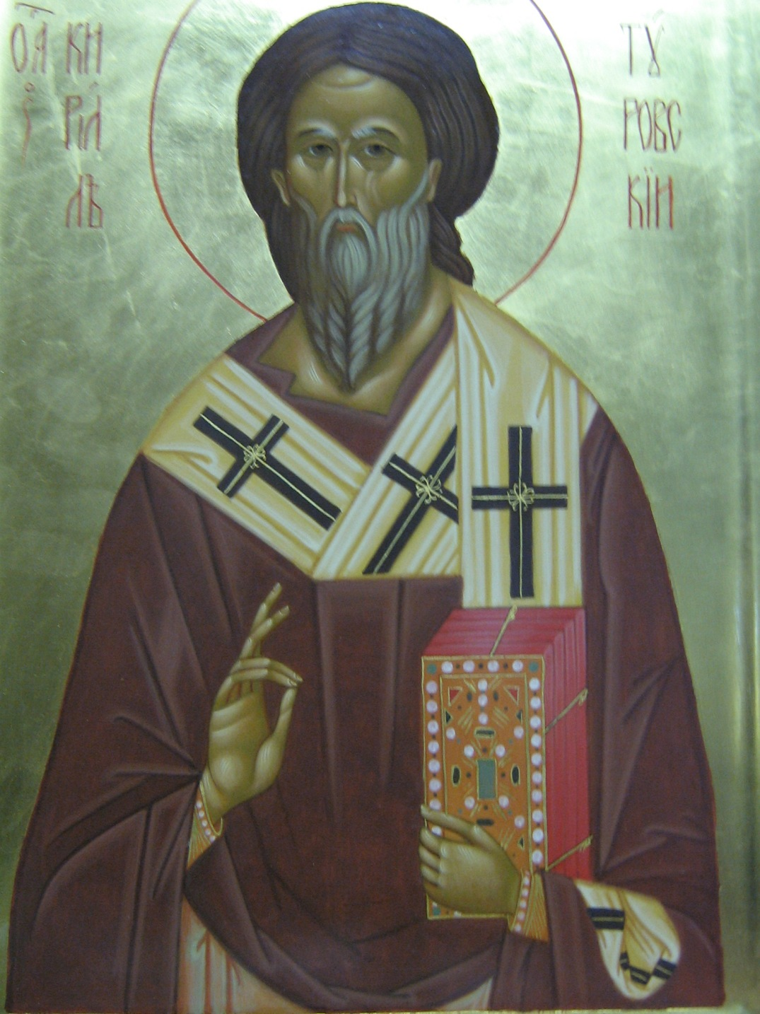
Кирилл Туровский
епископ Турова, православный богослов, церковный деятель, писатель, один из видных духовных деятелей Древнерусского государства в XII веке.

Slide 26
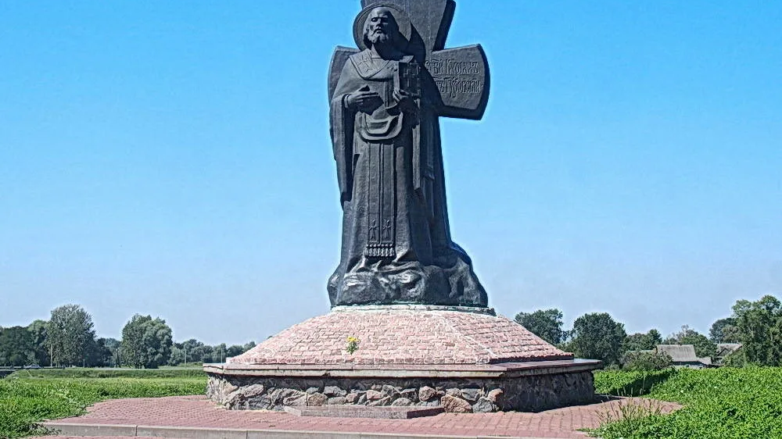

Slide 27
5. Значение христианства в жизни белорусских земель

Slide 28
Основные положения
Способствовало укреплению княжеской власти
Развитие культуры, образования, появление письменности
Широкое каменное строительство церквей
Укрепление международного авторитета и положения

Slide 29
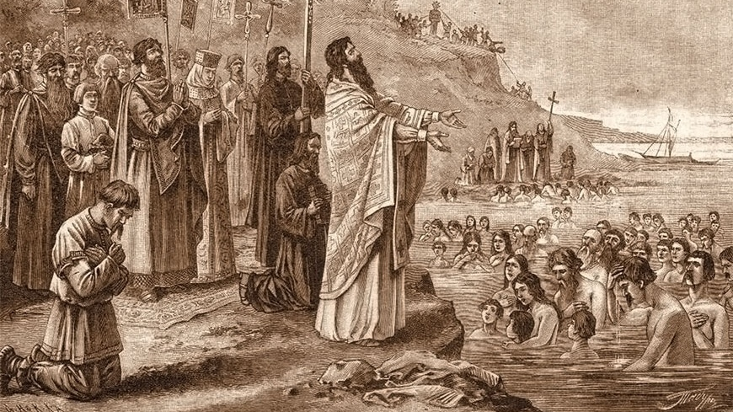

Slide 30
Контроль знаний

Slide 31
Домашнее задание

